Slide 1
ТЕМА 3. ВАЛЫ И ПОДШИПНИКИ. ПОДШИПНИКИ СКОЛЬЖЕНИЯ (ПС) .
Вопросы, изложенные в лекции:
1. Подшипники, классификация.
2. Подшипники скольжения (ПС).

Slide 2
Подшипники, классификация.
Определения:
Подшипник − часть опоры вала или оси, непосредственно взаимодействующая с цапфой.
Классификация подшипников:
1. По направлению силовой нагрузки, воспринимаемой подшипником −
1.1. радиальные подшипники воспринимают нагрузку, направленную перпендикулярно (по радиусу) к оси вращения;
1.2. упорные подшипники воспринимают нагрузку, направленную вдоль оси вращения (упорные подшипники иногда называют подпятниками);
1.3. радиально-упорные подшипники воспринимают одновременно и радиальную, и осевую нагрузки, при этом радиальная нагрузка обычно больше осевой;
1.4. упорно-радиальные подшипники так же, как и предыдущие, воспринимают и радиальную, и осевую нагрузки, но в этом случае радиальная нагрузка меньше осевой.
2. В зависимости от вида трения −
2.1. подшипники качения;
2.2. подшипники скольжения
Конструктивные особенности подшипников качения будут рассмотрены в следующей лекции.

Slide 3
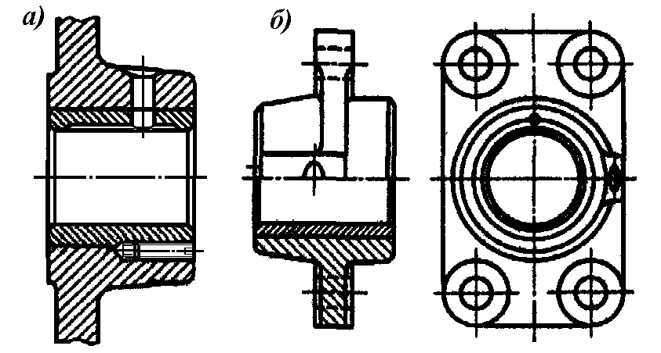
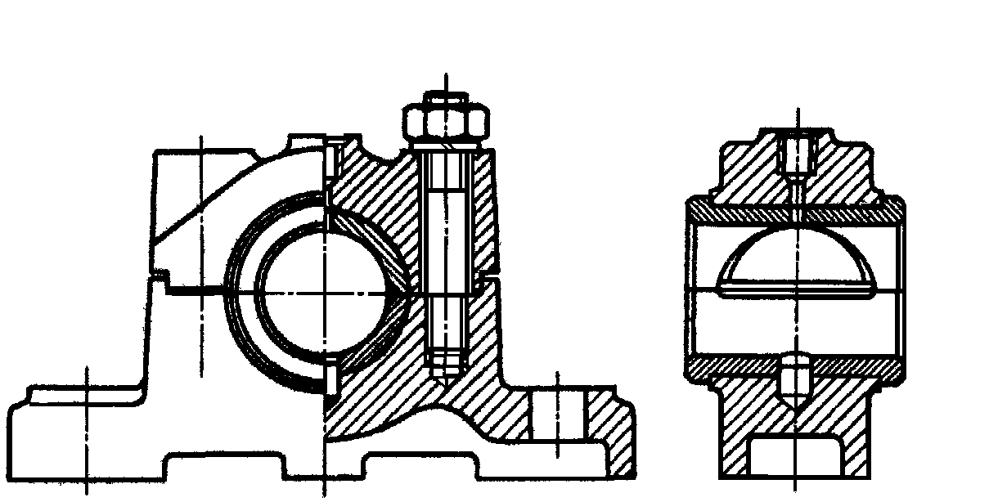
Подшипники скольжения (ПС).
Подшипники скольжения по конструктивным признакам делятся на неразъёмные (глухие) и разъёмные.
Неразъёмные подшипники скольжения (рис. 10.1) находят широкое применение там, где нагрузки и скорости скольжения невелики (v_{ск} ≤ 3 м/с)
– в приборах и механизмах управления.
Рис. 10.1. Неразъёмные (глухие) подшипники скольжения: а) встроенный в корпус; б) фланцевый
Рис. 10.2. Разъёмный подшипник скольжения:
Разъёмные подшипники (рис. 10.2) основное применение находят там, где невозможна или нежелательна осевая сборка (шейки коленчатых валов двигателей внутреннего сгорания), а также в тяжёлом машиностроении для крепления тяжело нагруженных валов.

Slide 4
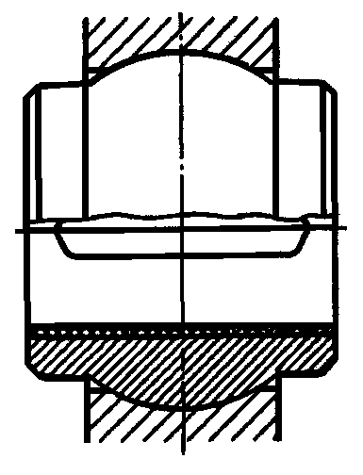
Самоустанавливающийся подшипник − подшипник, способный менять угловое положение продольной оси по отношению к поверхности основания, то есть отслеживать угловое положение цапфы вала (рис. 10.3).
Самоустанавливающиеся подшипники используют при большой длине цапф и в некоторых других случаях.
Подшипники скольжения обычно имеют прочный корпус, иногда совмещаемый с корпусом механизма (рис. 10.1, а) или другой детали, и вкладыш, выполненный в виде втулки (рис. 10.1, 10.3) или отдельных цилиндрических сегментов (рис. 10.2), контактирующая с цапфой вала поверхность которых покрывается антифрикционным материалом, обладающим малым коэффициентом трения в паре с материалом цапфы вала и достаточно высокой износоустойчивостью.
Рис. 10.3. Самоустанавливающийся подшипник

Slide 5
Достоинства подшипников скольжения:
1. малые габариты в радиальном направлении;
2. хорошая восприимчивость к динамическим нагрузкам (ударным и вибрационным);
3. высокая точность сопряжения;
4. хорошая прирабатываемость;
5. высокая долговечность в условиях обильной жидкостной смазки;
6. возможность работы в водной, абразивной и коррозионно-активной среде (при соответствующем подборе материалов и изготовлении);
7. возможность сборки как в осевом, так и в радиальном направлении (в зависимости от конструкции);
8. простота конструкции и низкая стоимость.
Недостатки подшипников скольжения:
1. большие габариты в осевом направлении;
2. значительный расход смазочного материала;
3. необходимость следить за постоянным поступлением смазочного материала к рабочим поверхностям;
4. высокий пусковой момент и большой износ в период пуска;
5. необходимость использования в подшипнике дорогостоящих антифрикционных материалов.

Slide 6
Коэффициент потерь энергии в подшипниках скольжения при благоприятных условиях работы (обильная смазка, защита от попадания абразивных частиц, хорошее удаление продуктов износа, достаточный теплоотвод) невелик и лежит в пределах (0,1…5)⋅10⁻².
В подшипниках скольжения применяются материалы, контактирующие с цапфой вала :
1) антифрикционные чугуны с высоким содержанием свободного графита (АЧС, АЧВ и др.) при спокойной нагрузке, удельном давлении до 20 МПа и скоростях скольжения до 5 м/с;
2) бронзы оловянистые (БрОЦС5-5-5; БрОФ10-1 и др.), свинцовистые и оловянисто-свинцовистые (БрС-30; БрО5С25 и др.), безоловянистые (БрА9Ж3Л; БрА10Ж4Н4Л и др.) − распространённый подшипниковый материал при скоростях скольжения до 12 м/с и удельных давлениях до 25 МПа;
3) латуни (ЛАЖМц52-5-2-1, ЛКС80-3-3 и др.) применяют для изготовления низкоскоростных подшипников при скоростях скольжения до 2 м/с и удельных давлениях до 12 МПа;
4) оловянные, свинцовооловянные и свинцовые баббиты, например Б89 (89% олова, 9% сурьма, ост. медь), Б16 (16% олова, 16% сурьма, 1,8% медь, ост. свинец), применяют для высокоскоростных подшипников в условиях обильной смазки и хорошего теплоотвода при скоростях скольжения до 15 м/с и удельных давлениях до 12 МПа;

Slide 7
5) лёгкие сплавы на алюминиевой основе находят широкое применение, для изготовления поверхностей трения подшипников − для неответственных подшипников используют алюминиево-кремниевые сплавы (литейные АЛ3, АЛ4, АЛ5, деформируемые АК4, АК4-1), наилучшими антифрикционными качествами обладают алюминиевооловянные композиты, получаемые спеканием порошковых материалов (например, АО20); по рабочим характеристикам эти материалы приближаются к баббитам при существенно меньшей цене и более высокой износостойкости;
6) неметаллические материалы (ДСП, текстолит, поликарбонаты, капрон, нейлон, фторопласты, резины) применяют для изготовления подшипников, работающих при скоростях скольжения до 5 м/с и удельных давлениях до 10 МПа, некоторые из этих материалов (ДСП, резины) допускают использование воды в качестве смазки;
7) металлокерамика (бронзографит, железографит) получается спеканием порошков при высокой температуре и применяется при скоростях скольжения до 3 м/с, удельных давлениях до 6 МПа и недостатке смазки, металлокерамика отличается высокой пористостью (поры занимают до 40% объёма), вследствие чего способна впитывать большие количества масла, этого запаса масла хватает обычно на несколько месяцев работы подшипника без смазки.

Slide 8
Для работы с подшипником цапфы вала необходимо подвергать термической или химикотермической обработке с целью получения высокой твёрдости рабочей поверхности (> HRC 50…55). Точность изготовления диаметральных размеров цапфы − по 6…7 квалитету ЕСДП, а шероховатость поверхности Ra – 2,5…0,25 мкм. Более высокая гладкость поверхности цапфы нежелательна (хуже удерживает смазку).
Виды трения в зависимости от количества смазочного материала в подшипнике скольжения:
1) жидкостное трение характеризуется полным разделением слоем смазки поверхностей цапфы и подшипника (коэффициент трения и коэффициент потерь энергии в подшипнике при этом виде трения минимальны);
2) полужидкостное трение – основная часть взаимодействующих поверхностей разделена слоем смазочной жидкости, а поверхности подшипника и цапфы контактируют вершинами микронеровностей;
3) полусухое (граничное) трение – поверхности цапфы вала и подшипника почти постоянно контактируют между собой, однако между ними имеется некоторое количество смазочного материала;
4) сухое трение – в зазоре между поверхностями цапфы вала и подшипника смазочный материал отсутствует полностью, вследствие чего эти поверхности находятся в состоянии непрерывного контакта.

Slide 9
материалы, применяемые для смазывания подшипников скольжения, по степени консистентности (по густоте, по твёрдости) можно условно разделить на:
твёрдую - графит, дисульфид молибдена, некоторые обволакивающие металлы, например, индий;
пластичную (консистентную, не обладающую свойством каплепадения) – солидол, консталин, литол, некоторые смазки ЦИАТИМ;
жидкую – органические и минеральные масла, иногда вода и другие жидкости, и
газообразные – воздух, азот, инертные газы (аргон).
Чем выше вязкость смазочного материала, тем труднее он выдавливатеся из рабочего зазора подшипника и, следовательно, тем более толстым может быть его слой между цапфой и поверхностью подшипника в процессе их совместной работы. Наибольшее распространение в промышленных условиях получили жидкая и консистентная смазки.
При использовании жидкостной смазки в зависимости от способа подачи смазки в рабочий зазор подшипника и разделения твёрдых поверхностей слоем жидкой смазки различают гидростатический и гидродинамический способы смазывания.

Slide 10
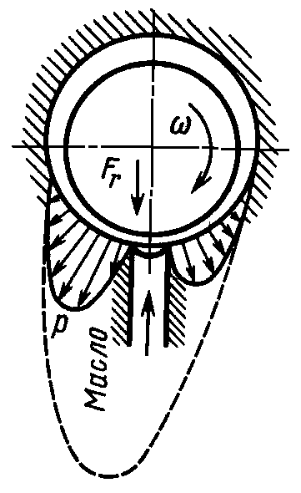
Гидростатический способ основан на разделении трущихся поверхностей за счёт статического напора подводимой к подшипнику смазочной жидкости, то есть за счёт давления, создаваемого внешним источником (насосом). Поэтому при гидростатическом способе смазывания смазочная жидкость подаётся навстречу основным нагрузкам (рис. 10.4), действующим на цапфу вала, а давление насоса выбирается таким, чтобы цапфа вала всплывала на слое смазки. Применяется этот способ подачи смазки для смазывания подшипников тяжело нагруженных тихоходных валов (например, для смазки подшипников валов прокатных станов), для гидростатической центровки валов в прецизионных машинах, а также в периоды разгона до достижения гидродинамического режима смазывания.
Рис. 10.4. Гидростатическая смазка подшипника скольжения.

Slide 11
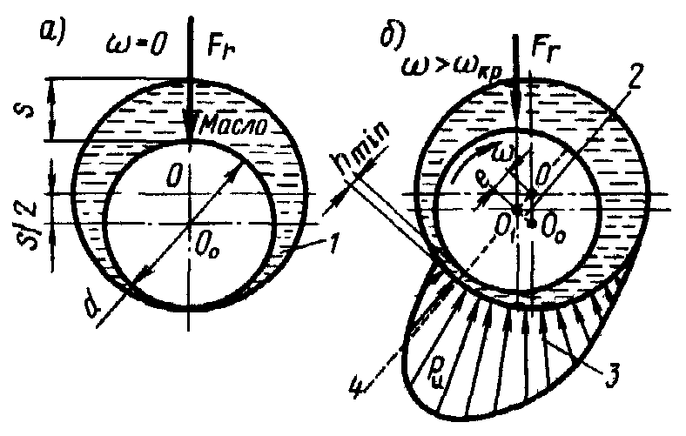
Гидродинамическое смазывание реализуется только в процессе вращения цапфы в подшипнике после достижения критической скорости вращения (рис. 10.5). Первоначально цапфа неподвижного вала лежит на поверхности подшипника (рис. 10.5.а), и поэтому начальный период вращения вала характеризуется режимом граничной смазки.
По мере увеличения угловой скорости цапфы частицы смазочного масла за счёт налипания на её
Рис. 10.5. Гидродинамическая смазка подшипника скольжения.
поверхность втягиваются в клиновой зазор между цапфой и подшипником. Давление масла в нем повышается и при достижении критической скорости вращения цапфа вала, всплывая, оторвётся от поверхности подшипника − произойдёт полное разделение трущихся поверхностей. Давление, развивающееся в клиновом зазоре, прямо пропорционально динамической вязкости масла, частоте вращения вала и обратно пропорционально толщине масляного слоя. Толщина смазочного слоя саморегулируется в соответствии с действующей на цапфу вала нагрузкой – при увеличении нагрузки толщина слоя смазки снижается и наоборот. Давление в клиновом слое может быть большим, и поэтому подача масла производится в зону разрежения, что не требует больших затрат мощности на смазывание и системы смазки высокого давления (насосы, фильтры, радиаторы, трубопроводы и т.п.).

Slide 12
При жидкостном разделении трущихся поверхностей коэффициент трения составляет (1…3)⋅10⁻³, в то время как при граничном трении для разных материалов он колеблется от 1⋅10⁻² (оловянистые баббиты) до 8⋅10⁻² (антифрикционные чугуны).
Следовательно, в нормальных условиях работы механизмов наибольший износ подшипников должен происходить при граничном трении, то есть в периоды их разгона (в периоды запуска механизмов). Однако интенсивное изнашивание во многих случаях наблюдается и вследствие многих других причин (тяжёлые условия работы, небрежное обслуживание и т.п.).
В практике эксплуатации подшипников скольжения можно наблюдать следующие виды их изнашивания:
1) абразивный (происходит при попадании твёрдых частиц в рабочий зазор подшипника);
2) усталостное выкрашивание при действии пульсирующих нагрузок;
3) перегрев, являющийся следствием сухого трения и приводящий в конечном итоге к заеданию цапфы в подшипнике, появлению задиров или к выплавлению антифрикционного слоя материала.
Таким образом, основным критерием работоспособности подшипника, работающего на принципе трения скольжения, следует считать износоустойчивость трущейся пары.

Slide 13
Поэтому проектный расчёт подшипника (определение основных габаритных размеров) ведут, как правило, ориентируясь на возможность граничного трения, а величину зазора в трущейся паре, интенсивность подачи смазки при принудительном циркуляционном смазывании определяют по условию обеспечения режима гидродинамической смазки трущихся поверхностей. Расчёты подшипников на обеспечение гидродинамического режима смазки в настоящем курсе лекций не рассматриваются.
При проектном расчёте принимается допущение: удельное давление считается распределённым равномерно как по диаметру цапфы, так и по её длине. В этом случае условие прочности по среднему давлению p между контактирующими поверхностями цапфы вала и подшипника будет
; (10.1)
где R – радиальная нагрузка, действующая на цапфу вала, d – диаметр цапфы, l – рабочая длина подшипника, p – величина действующего среднего давления в подшипнике, [p] – допустимая величина этого давления.
При проектном расчёте задаются величиной коэффициента длины подшипника ψ. Для несамоустанавливающихся опор рекомендуют принимать ψ = 0,4…1,2 (в отечественной технике чаще всего ψ = 0,6…0,9). Применение самоустанавливающегося подшипника позволяет увеличить коэффициент длины до ψ = 1,5…2,5.

Slide 14
При заданном коэффициенте длины подшипника его диаметр может быть найден по соотношению
. (10.2)
Величину энерговыделения в работающем подшипнике характеризует произведение среднего давления p на скорость скольжения v. С целью предотвращения перегрева подшипника производится проверка подшипника и по этому критерию. Выражая скорость скольжения через параметры вращательного движения
(ω и n – угловая скорость и частота вращения цапфы вала, r – её радиус) и среднее давление по зависимости (10.1), критерий работоспособности подшипника по условию перегрева можно записать следующим образом
. (10.3)
Исходя из последнего выражения, при известных материалах трущейся пары цапфа-вкладыш подшипника удобно найти длину подшипника следующим образом

Slide 15
(10.4)
а далее по выражению (10.1) можно вычислить необходимый диаметр цапфы
. (10.1)
Приведённый вид расчёта обычно используется при проектировании опор с необеспеченным жидкостным трением или является предварительным при проектировании опор жидкостного гидродинамического трения, параметры которых уточняются в последующем в процессе гидродинамического расчёта подшипника скольжения.

Slide 16
Спасибо за внимание!

